Slide 1








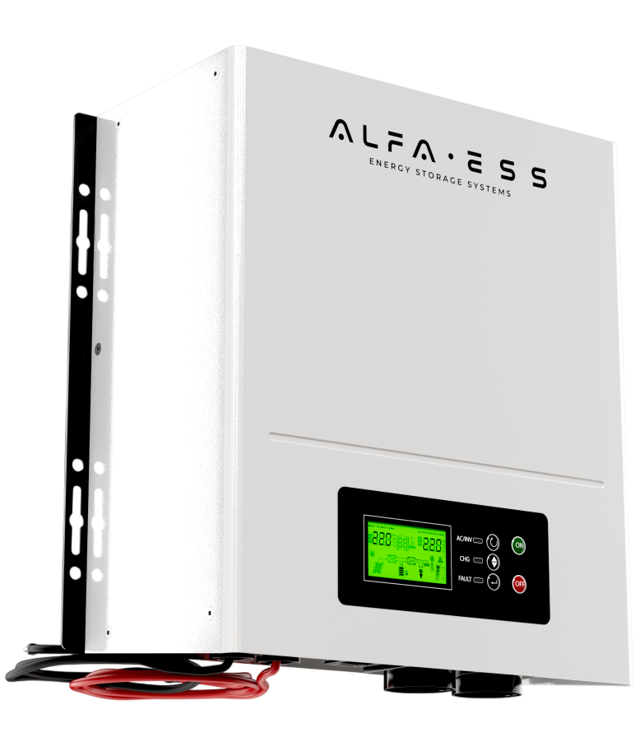








+7 (495) 150-44-45
www.alfa-ess.ru
info@alfa-ess.ru
Инвертор ИБП 300 Вт
ALFA-ESS EP20-0312N PRO
1 год
Совместим с AGM
и литиевыми аккумуляторами
Гарантия
на изделие
1 год
Мониторинг
и управление через ПК
Гарантия
на батарею*
*Если входит в комплект
Чистая синусоида
ЖК-индикация
Трёхэтапная зарядка
AVR стабилизация
Регулировка тока АКБ
Защита от перегрузки
и короткого замыкания
2025

Slide 2
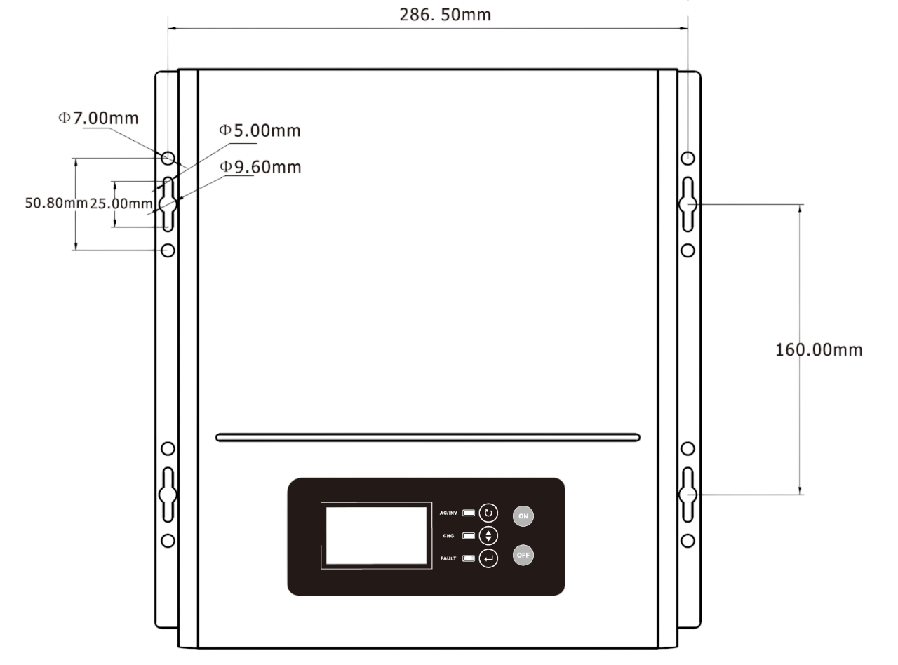
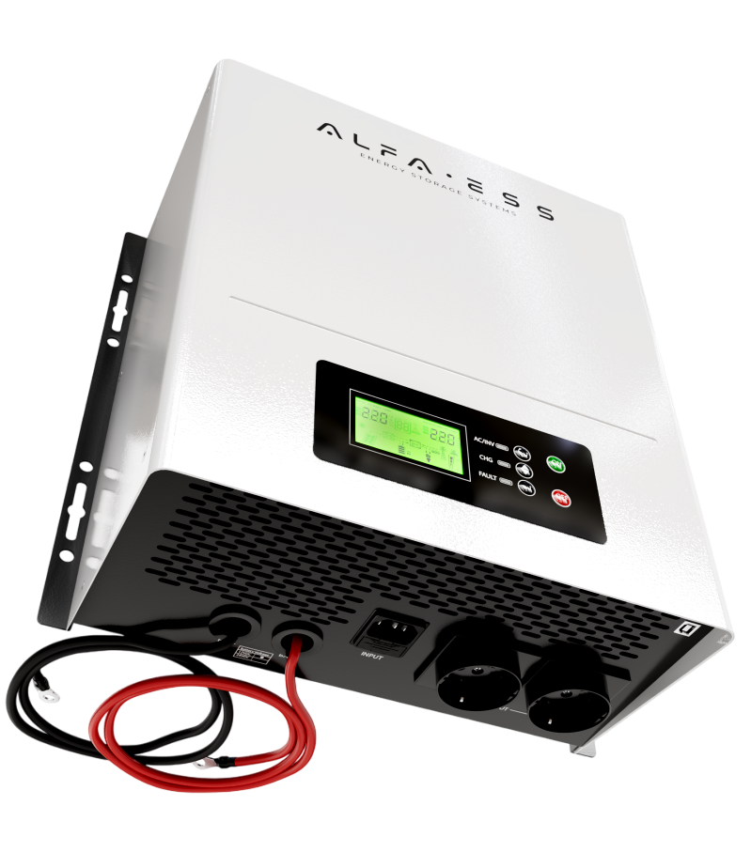










ООО «АЛЬФА-ЕСС»
+7 (495) 150-44-45
info@alfa-ess.ru
www.alfa-ess.ru
Инвертор ИБП ALFA-ESS EP20-0312N PRO
Технические характеристики
Условия применения
Технические чертежи
Мощность | 300 Вт
Вход
Диапазон напряжения | 140–280 В / ±5 %
Диапазон частот | 50 Гц ±5 Гц или 60 Гц ±5 Гц
Выход
Регулировка напряжения | Режим батареи | Линейный режим
 | 220 В или 230 В ±5 % | 200–240 В
Выходная частота | 50 или 60 Гц
Время перехода | 8 мс (обычно), до 12 мс (максимум)
Форма волны | Чистая синусоида
Перегрузка | > 110–125% — отключение через 60 с > 125–150% — отключение через 3 с > 150 % — отключение через 500 мс
Батарея
Напряжение батареи | 12 В постоянного тока
Мин. напр. Батареи для пуска | Напряжение отключения(10В-12В) + 0.5 В
Макс. ток зарядки | 10 А
Физические
Габариты (Д×Ш×В) | 391 × 325 × 187 мм
Масса нетто | 6.0 кг
Другие
Температура хранения | –15°C ~ +55°C
Рабочая температура | 0°C ~ +40°C
Шум | ≤ 60 дБ
Связь | Нет
Использование только в помещении (защита от влаги)
Температура эксплуатации: 0°C ~ +55°C
Минимальные зазоры для охлаждения: 200 мм по бокам 300 мм сверху и снизу
Монтаж на негорючую поверхность (бетон, кирпич)
Рекомендуемый вертикальный монтаж
Работа
с батареей
Инвертор поддерживает работу с внешними аккумуляторами и позволяет гибко настроить параметры их зарядки. Все настройки выполняются в меню устройства
Поддерживаемые типы батарей Инвертор совместим с двумя видами аккумуляторов: Свинцово-кислотные (AGM, GEL и др.) Литиевые Тип батареи выбирается в меню инвертора
Настройки зарядки батареи Тип батареи Ток зарядки от сети Ток зарядки батареи Напряжение поглощающего заряда Напряжение плавающего заряда
Защита батареи Инвертор обеспечивает встроенную защиту аккумулятора от: Неверной полярности подключения Полной разрядки
Подключение батареи Рекомендуемое сечение кабеля: 1×10 AWG Требуемый номинал автомата DC: 150 А
Комплект поставки
Инвертор Руководство пользователя Коммуникационный кабель Кабель входа переменного тока
Рекомендуемое применение
Персональный компьютер
Освещение
Телевизор
Вентилятор

